Slide 1

Fyzika pro chemiky
LS 2025
Univerzita Hradec Králové
Přírodovědecká fakulta
Jan Šlégr
jan.slegr@uhk.cz
Přednáška 5
Kalorimetrie a přenos tepla
Notes:
o peistemiologickém paradigmatu získávání znalostí metodickou a empirickou falzifikací hypotéz pro získání teorií založených na důkazech

Slide 2
Sylabus
Kalorimetrie a přenos tepla
Základy kalorimetrie
Přenos tepla a jeho mechanizmy
Termochemie a chemické reakce
Arrheniova teorie neutralizace?
Biochemické aplikace a metabolismus
Notes:
Delší řetězce se mohou více proplétat a vytvářet silnější mechanickou síť.

Slide 3
Kalorimetrie a přenos tepla
Základy kalorimetrie
Proč vůbec kalorimetrie? Calor = latinsky teplo, Nicolas Clément 1824
Původní kalorii definoval francouzský chemik Henri Victor Regnault jako množství tepla, potřebného k ohřátí 1 g vody z 0 °C na 1 °C
Později byla definována střední kalorie jako setina tepla, potřebného k ohřátí gramu vody z 0 °C na 100 °C
Dnes: Kalorie je množství energie, které dokáže zvýšit teplotu 1 gramu vody ze 14,5 °C na 15,5 °C.
Měrná tepelná kapacita vody je asi 4 185 J·kg⁻¹·K⁻¹, platí tedy, že
1 cal = 4,185 J

Slide 4
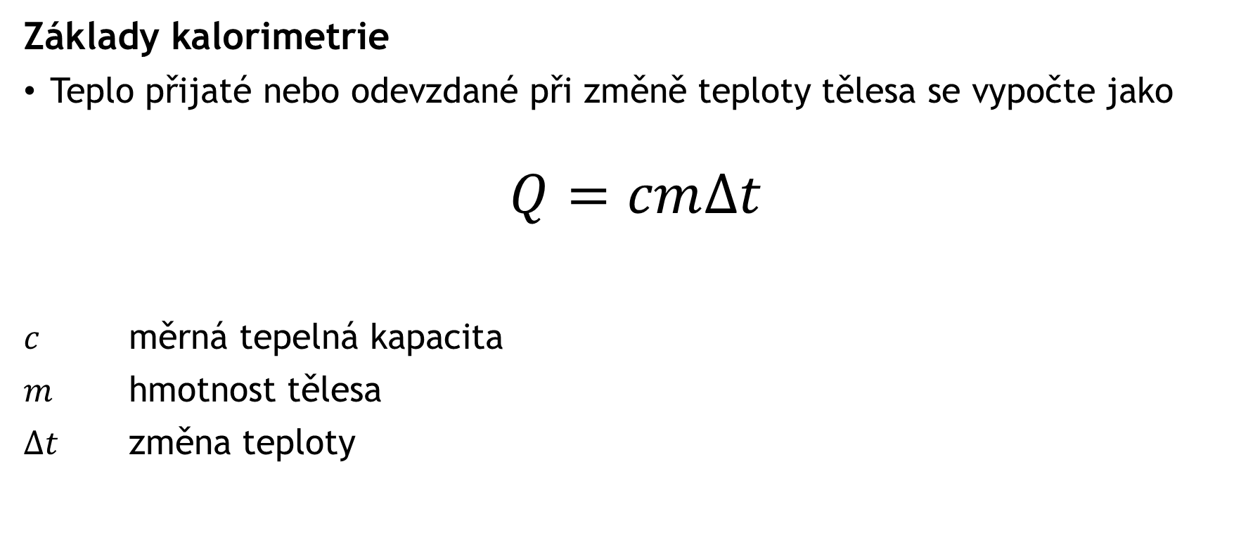
Kalorimetrie a přenos tepla
Základy kalorimetrie
Teplo přijaté nebo odevzdané při změně teploty tělesa se vypočte jako
$$Q=cm∆t$$
$c$ měrná tepelná kapacita
$m$ hmotnost tělesa
$∆t$ změna teploty

Slide 5
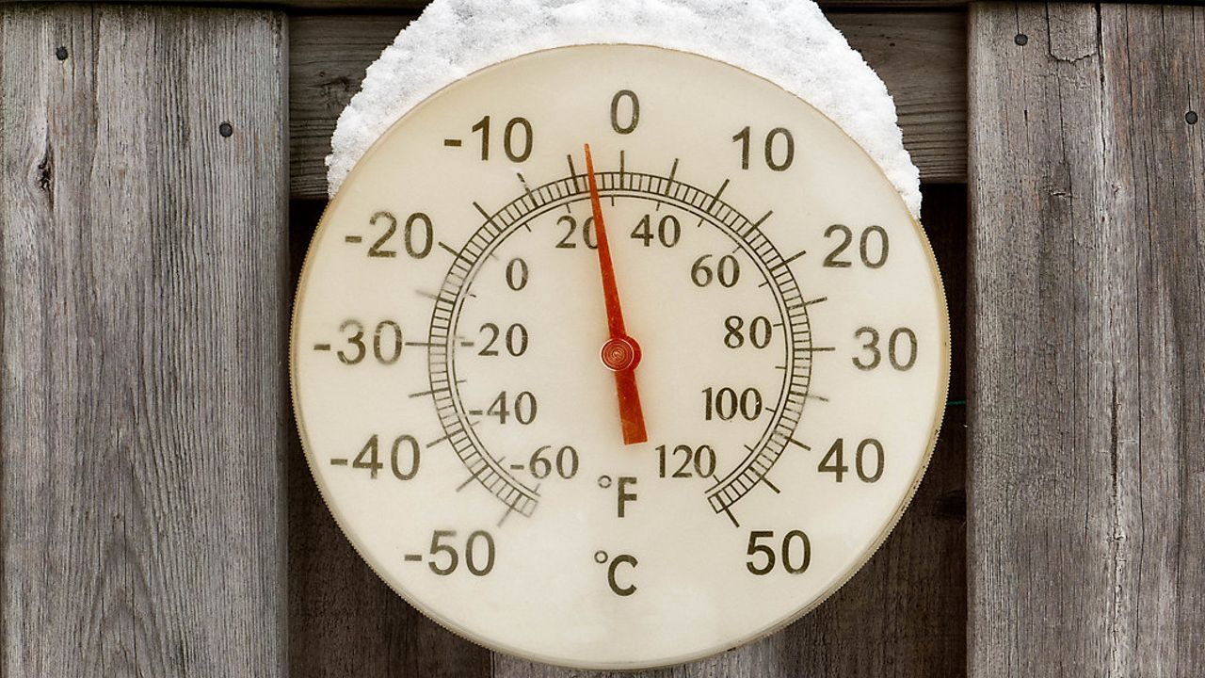
Kalorimetrie a přenos tepla
Odbočka: Teplotní stupnice
Dva dobře definované stavy: Bod varu a bod tání vody
Dva špatně definované stavy:
  Nejnižší teplota, kterou se povedlo dosáhnout jednomu jelimanovi v roce 1724
  Normální teplota lidského těla
Jedna jediná veličina – plynový teploměr

Slide 6
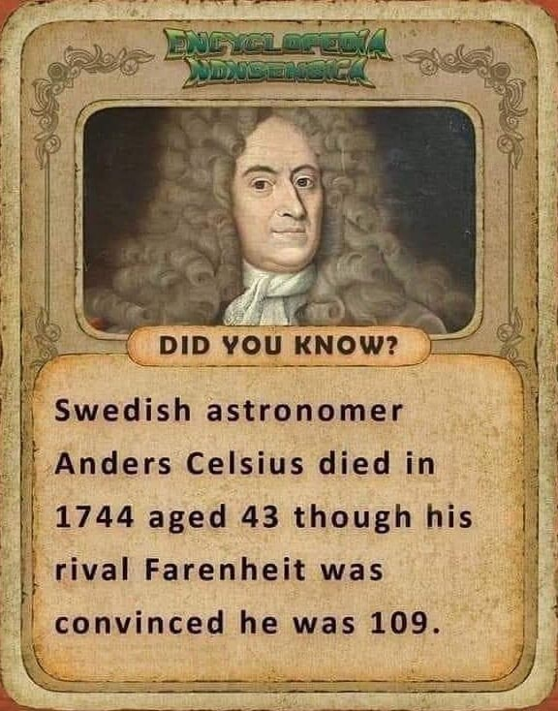
Kalorimetrie a přenos tepla
Odbočka: Teplotní stupnice
Dva dobře definované stavy: Bod varu a bod tání vody
Dva špatně definované stavy:
  Nejnižší teplota, kterou se povedlo dosáhnout jednomu jelimanovi v roce 1724
  Normální teplota lidského těla
Jedna jediná veličina – plynový teploměr
Anders Celsius: 8. prosince 1701 – 6. května 1744 Uppsala)
Daniel Fahrenheit: 24. května 1686 – 16. září 1736,
ale přepočet teplot sedí!

Slide 7
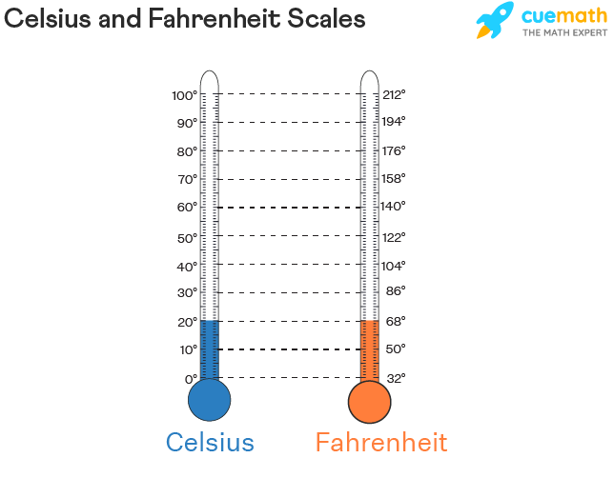

Kalorimetrie a přenos tepla
Odbočka: Teplotní stupnice
0 °F je asi -17,8 °C (chlorid amonný, voda a led)
98 °F je asi 36,7 °C
(původně měl 96 °F = 35,6 °C, protože to měřil blbě)
$$C=\frac{5}{9}\left(F−32\right)$$
$$F=\frac{9}{5}C+32$$

Slide 8
Kalorimetrie a přenos tepla
Odbočka z odbočky: Proč se solí chodníky?
Čistá voda mrzne při 0 °C
Roztok NaCl může snížit bod mrazu až na −21 °C
Ionty rozpuštěné soli narušují krystalizační proces vody:
  Ionty Na⁺ a Cl⁻ se adsorbují na povrch ledových krystalů a narušují jejich strukturu. Vodíkové vazby v ledu jsou narušeny, což brání dalšímu růstu ledových krystalů. Vzniká iontová dvojvrstva – povrch ledu se pokrývá vrstvou iontů Na⁺ a Cl⁻, které mění jeho vlastnosti.
  Led začne uvolňovat další molekuly vody, aby vyrovnal rovnováhu. Ionty snižují chemický potenciál vody, čímž dochází k posunu rovnováhy ve prospěch kapalné fáze. Více molekul vody přechází z pevného ledu do kapalného stavu → led taje.
  Video: https://www.youtube.com/watch?v=j_2LD_yRNR4

Slide 9
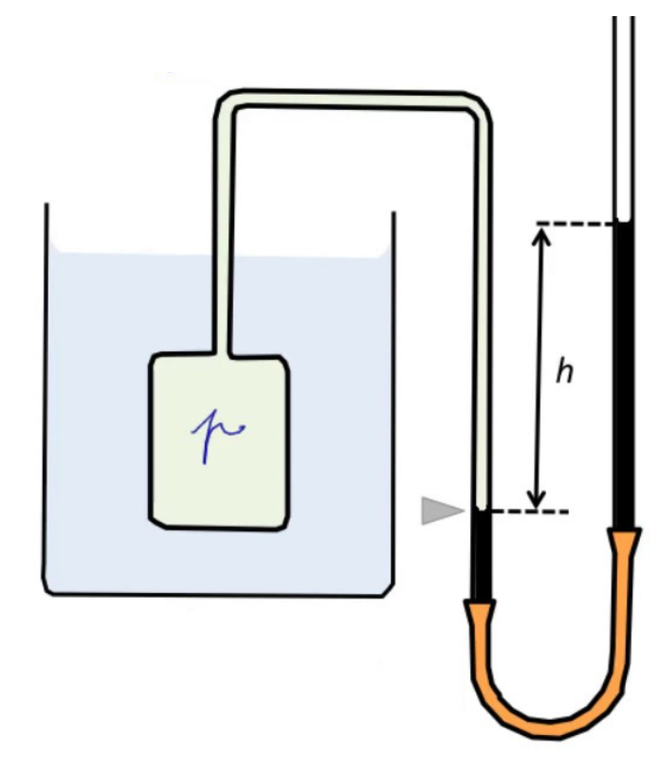
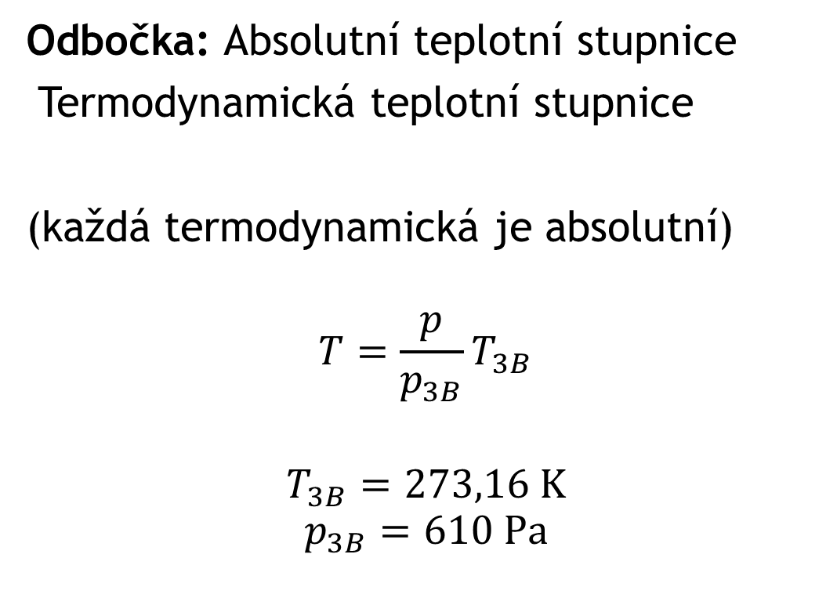
Kalorimetrie a přenos tepla
Odbočka: Absolutní teplotní stupnice
Termodynamická teplotní stupnice
(každá termodynamická je absolutní)
$$T={\frac{p}{p_{3B}}T}_{3B}$$
$$T_{3B}=273,16 K$$
$$p_{3B}=610 Pa$$

Slide 10
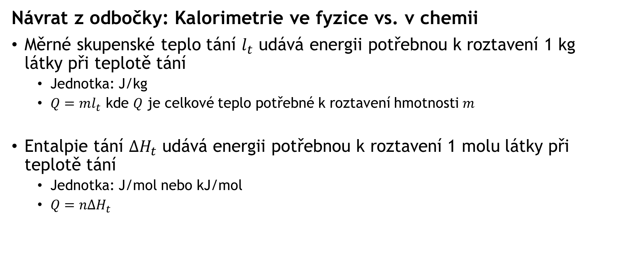
Kalorimetrie a přenos tepla
Návrat z odbočky: Kalorimetrie ve fyzice vs. v chemii
Měrné skupenské teplo tání $l_{t}$ udává energii potřebnou k roztavení 1 kg látky při teplotě tání
  Jednotka: J/kg
  $Q=ml_{t}$​ kde $Q$ je celkové teplo potřebné k roztavení hmotnosti $m$
Entalpie tání $ΔH_{t}$​ udává energii potřebnou k roztavení 1 molu látky při teplotě tání
  Jednotka: J/mol nebo kJ/mol
  $Q=nΔH_{t}\text{​}​$

Slide 11
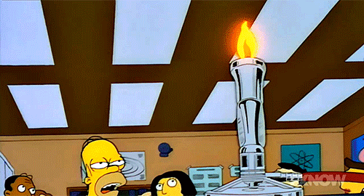
Kalorimetrie a přenos tepla

Slide 12
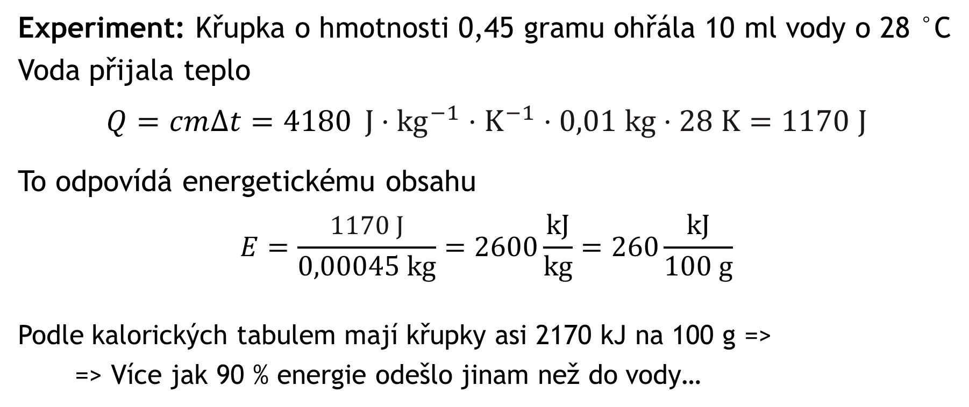
Kalorimetrie a přenos tepla
Experiment: Křupka o hmotnosti 0,45 gramu ohřála 10 ml vody o 28 °C
Voda přijala teplo
$$Q=cm∆t=4180 J⋅{kg}^{−1}⋅K^{−1}⋅0,01 kg⋅28 K=1170 J$$
To odpovídá energetickému obsahu
$$E=\frac{1170 J}{0,00045 kg}=2600\frac{kJ}{kg}=260\frac{kJ}{100 g}$$
Podle kalorických tabulem mají křupky asi 2170 kJ na 100 g =>
=> Více jak 90 % energie odešlo jinam než do vody…

Slide 13
Kalorimetrie a přenos tepla
Přenos tepla:
Vedením
Proděním
Sáláním

Slide 14
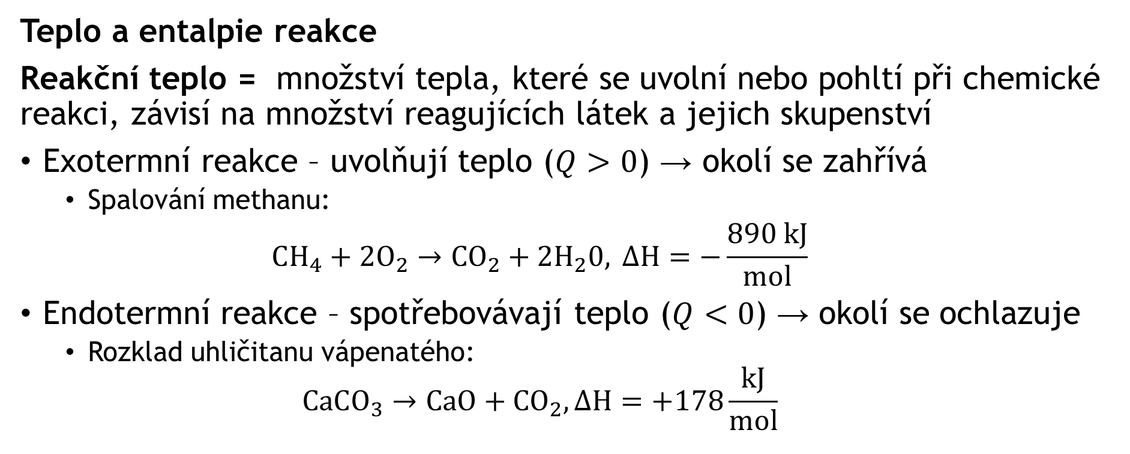
Kalorimetrie a přenos tepla
Teplo a entalpie reakce
Reakční teplo = množství tepla, které se uvolní nebo pohltí při chemické reakci, závisí na množství reagujících látek a jejich skupenství
Exotermní reakce – uvolňují teplo ($Q>0$) → okolí se zahřívá
  Spalování methanu:
  $$CH_{4​}+2O_{2​}→CO_{2​}+2H_{2​}0, ΔH=−\frac{890 kJ}{mol}$$
Endotermní reakce – spotřebovávají teplo ($Q<0$) → okolí se ochlazuje
  Rozklad uhličitanu vápenatého:
  $$CaCO_{3}​→CaO+CO_{2}​, ΔH=+178\frac{kJ}{mol}$$

Slide 15
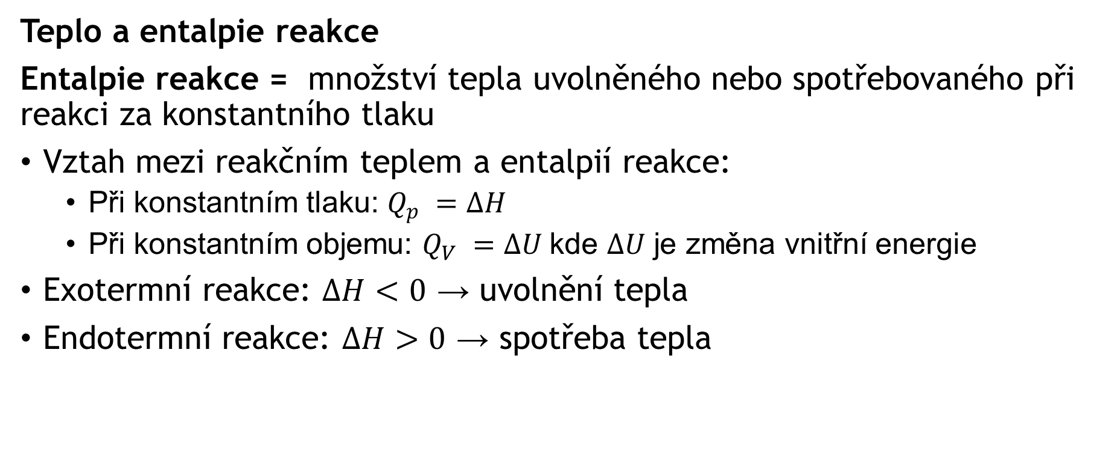
Kalorimetrie a přenos tepla
Teplo a entalpie reakce
Entalpie reakce = množství tepla uvolněného nebo spotřebovaného při reakci za konstantního tlaku
Vztah mezi reakčním teplem a entalpií reakce:
  Při konstantním tlaku: $Q_{p} =ΔH$
  Při konstantním objemu: $Q_{V} =ΔU$kde $ΔU$ je změna vnitřní energie
Exotermní reakce: $ΔH<0$ → uvolnění tepla
Endotermní reakce: $ΔH>0$ → spotřeba tepla

Slide 16
Kalorimetrie a přenos tepla
Hessův zákon: Celková entalpie reakce je součtem entalpií všech dílčích reakcí, které vedou ke stejným reaktantům a produktům.
Jinak řečeno, celková entalpie chemické reakce nezávisí na cestě, kterou reakce probíhá, ale pouze na počátečním a koncovém stavu!
Použití:
Výpočet entalpií reakcí, které nelze přímo změřit kalorimetricky.
Zjištění entalpie složitých reakcí pomocí známých tabulkových hodnot
Předpověď energetických změn v chemických procesech – např. spalování paliv, syntéza chemických látek
Termodynamické výpočty v průmyslu – výpočet energetické bilance reakcí v chemických závodech…

Slide 17
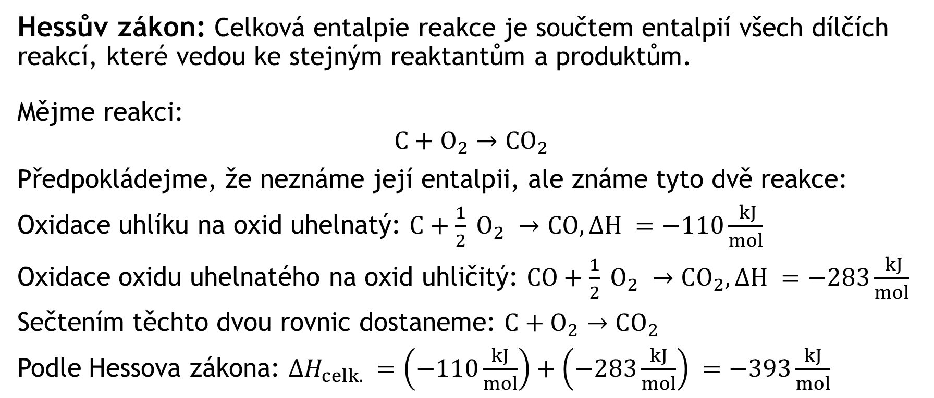
Kalorimetrie a přenos tepla
Hessův zákon: Celková entalpie reakce je součtem entalpií všech dílčích reakcí, které vedou ke stejným reaktantům a produktům.
Mějme reakci:
$$C+O_{2}→CO_{2}$$
​Předpokládejme, že neznáme její entalpii, ale známe tyto dvě reakce:
Oxidace uhlíku na oxid uhelnatý: $C+\frac{1}{2}​ O_{2}​ →CO, ΔH​ =−110\frac{ kJ}{mol}$
Oxidace oxidu uhelnatého na oxid uhličitý: $CO+\frac{1}{2}​ O_{2}​ →CO_{2​}, ΔH​ =−283\frac{ kJ}{mol}$
Sečtením těchto dvou rovnic dostaneme: $C+O_{2}→CO_{2}$​
Podle Hessova zákona: $ΔH_{celk.}​ =\left(−110\frac{kJ}{mol}\right)+\left(−283\frac{kJ}{mol}\right) =−393\frac{kJ}{mol}$

Slide 18
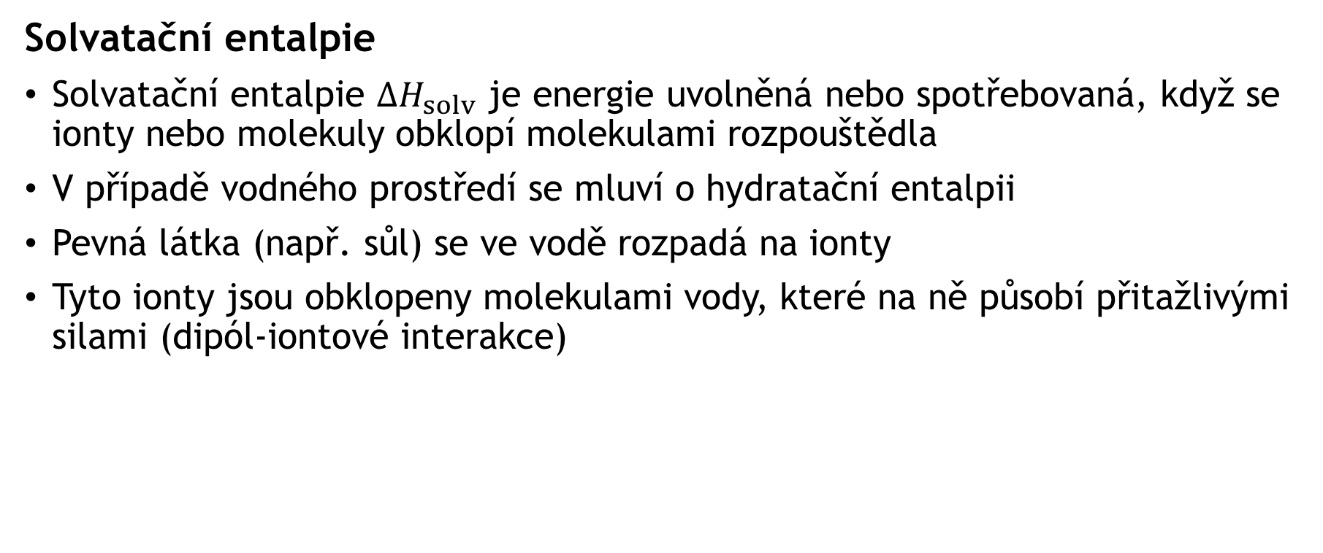
Kalorimetrie a přenos tepla
Solvatační entalpie
Solvatační entalpie $ΔH_{solv}$​ je energie uvolněná nebo spotřebovaná, když se ionty nebo molekuly obklopí molekulami rozpouštědla
V případě vodného prostředí se mluví o hydratační entalpii
Pevná látka (např. sůl) se ve vodě rozpadá na ionty
Tyto ionty jsou obklopeny molekulami vody, které na ně působí přitažlivými silami (dipól-iontové interakce)

Slide 19
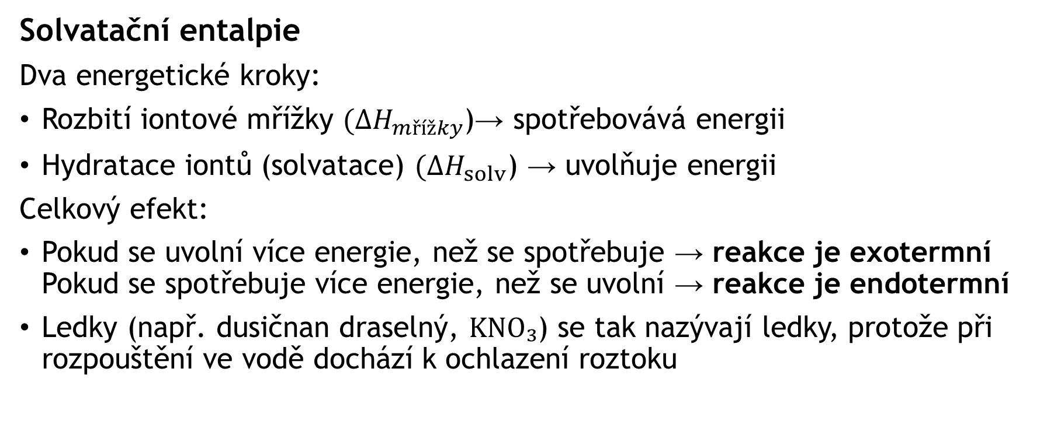
Kalorimetrie a přenos tepla
Solvatační entalpie
Dva energetické kroky:
Rozbití iontové mřížky $(ΔH_{mřížky}$)→ spotřebovává energii
Hydratace iontů (solvatace) $(ΔH_{solv}$​) → uvolňuje energii
Celkový efekt:
Pokud se uvolní více energie, než se spotřebuje → reakce je exotermní Pokud se spotřebuje více energie, než se uvolní → reakce je endotermní
Ledky (např. dusičnan draselný, $KNO₃$) se tak nazývají ledky, protože při rozpouštění ve vodě dochází k ochlazení roztoku

Slide 20
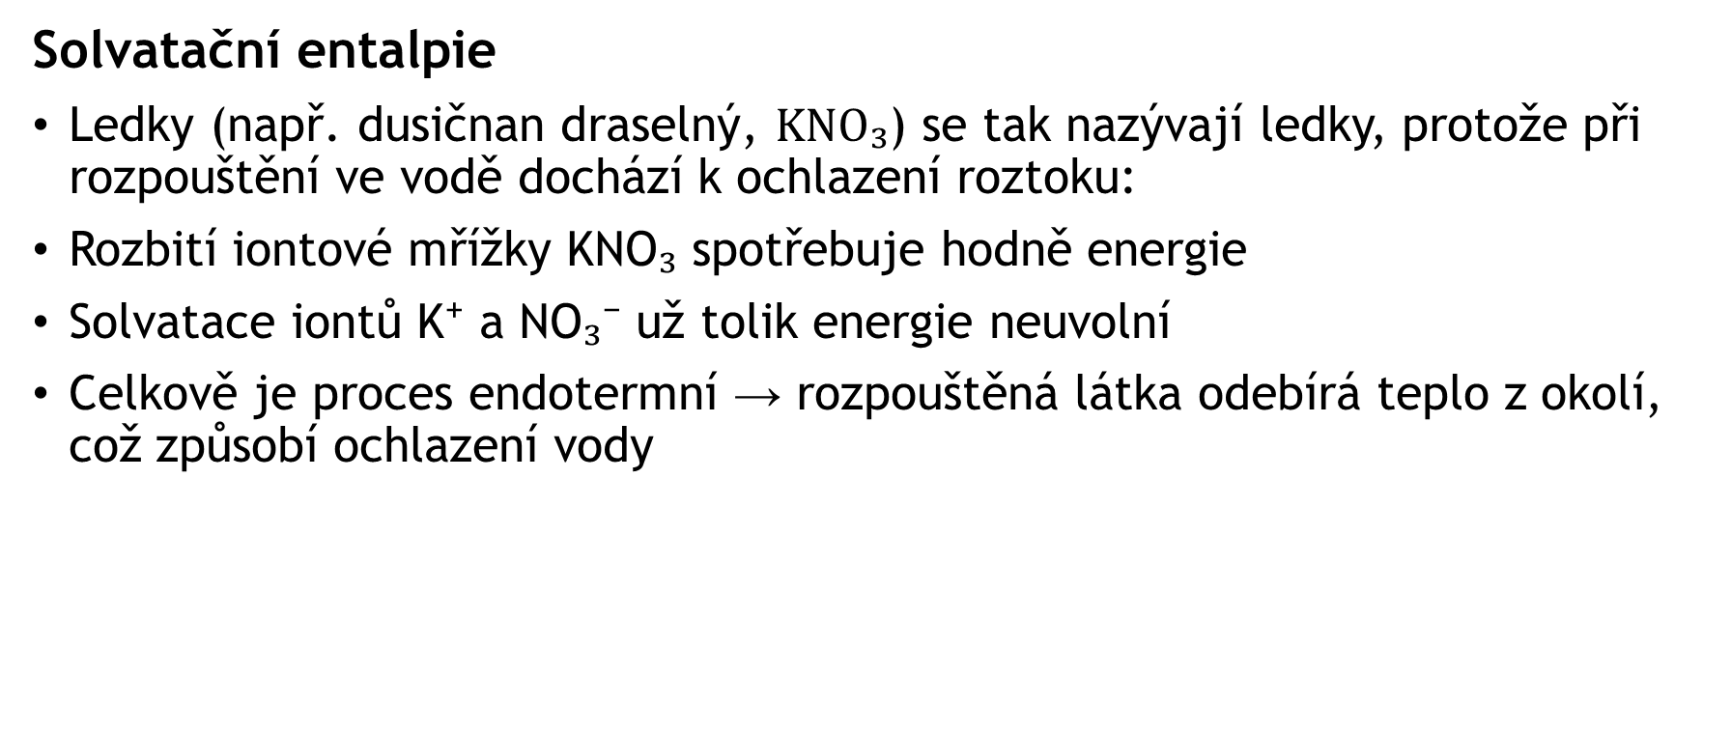
Kalorimetrie a přenos tepla
Solvatační entalpie
Ledky (např. dusičnan draselný, $KNO₃$) se tak nazývají ledky, protože při rozpouštění ve vodě dochází k ochlazení roztoku:
Rozbití iontové mřížky KNO₃ spotřebuje hodně energie
Solvatace iontů K⁺ a NO₃⁻ už tolik energie neuvolní
Celkově je proces endotermní → rozpouštěná látka odebírá teplo z okolí, což způsobí ochlazení vody

Slide 21
Kalorimetrie a přenos tepla
Biochemické aplikace a metabolismus
Enzymy katalyzují biochemické reakce a často způsobují uvolnění nebo spotřebu energie
V exergonických reakcích se uvolňuje teplo (např. hydrolýza ATP)
V endergonických reakcích se energie spotřebovává (např. syntéza bílkovin)
Metabolismus živých organismů generuje teplo – hlavním zdrojem tepla v těle je buněčné dýchání

Slide 22
Kalorimetrie a přenos tepla
Biochemické aplikace a metabolismus
Hlavním procesem generujícím teplo v těle je oxidace živin (glukózy, tuků) v mitochondriích
Teplo vzniká jako vedlejší produkt neefektivní přeměny chemické energie na ATP (~60 % energie se uvolní jako teplo)
Svalová práce a třes zvyšují produkci tepla (důležitá reakce na chlad)
Vyšší teplota zrychluje enzymatické reakce imunitního systému!
Horečka je důsledek změn v energetické rovnováze – tělo mění termoregulační nastavení v hypothalamu

Slide 23
Kalorimetrie a přenos tepla
Biochemické aplikace a metabolismus
Horečka je řízený proces, při kterém tělo zvyšuje teplotu s cílem urychlit obranné mechanismy
Vyšší teplota zrychluje enzymatické reakce imunitního systému, což pomáhá v boji proti infekcím
Horečka zvyšuje prokrvení tkání, což pomáhá přísunu imunitních buněk do místa infekce

Slide 24
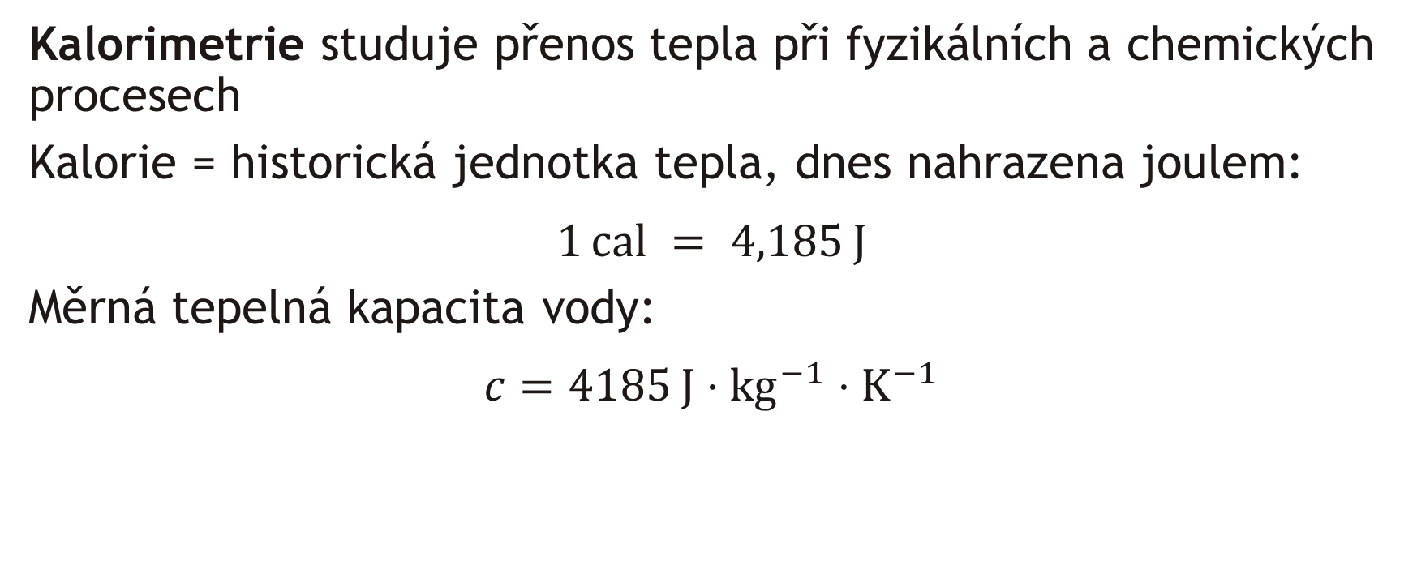
Kalorimetrie – shnutí
Kalorimetrie studuje přenos tepla při fyzikálních a chemických procesech
Kalorie = historická jednotka tepla, dnes nahrazena joulem:
$$1 cal = 4,185 J$$
Měrná tepelná kapacita vody:
$$c=4185 J⋅{kg}^{−1}⋅K^{−1}$$

Slide 25
Kalorimetrie – shnutí
Hessův zákon
Celková entalpie reakce závisí jen na počátečním a koncovém stavu
Umožňuje nepřímý výpočet entalpií složitých reakcí
Biochemické aplikace
Enzymatické reakce často uvolňují teplo (např. hydrolýza ATP)
Metabolismus je hlavní zdroj tělesného tepla (~60 % energie se mění na teplo)
Horečka = cílené zvýšení tělesné teploty: Zrychluje enzymatické a imunitní reakce, pomáhá omezit množení patogenů

